Slide 1
BIL | TAJUK | TARIKH | SURATKHABAR
1 | KERJASAMA STRATEGIK INDUSTRI SEMIKONDUKTOR | 6 MAC 2025 | SINAR HARIAN
2 | ‘INCREASED COMPETITION WILL ENHANCE AFFORDABILITY’ | 24 MAC 2025 | NEW STRAITS TIMES
3 | MALAYSIA RANCANG PERKETAT PERATURAN SEMIKONDUKTOR | 25 MAC 2025 | BERITA HARIAN
4 | INISIATIF SOLAR TNB MENYINARI MASJID, MENYOKONG KOMUNITI | 25 MAC 2025 | BERITA HARIAN
5 | SEKTOR E&E DIJANGKA BERKEMBANG TAHUN INI | 27 MAC 2025 | SINAR HARIAN

Slide 2
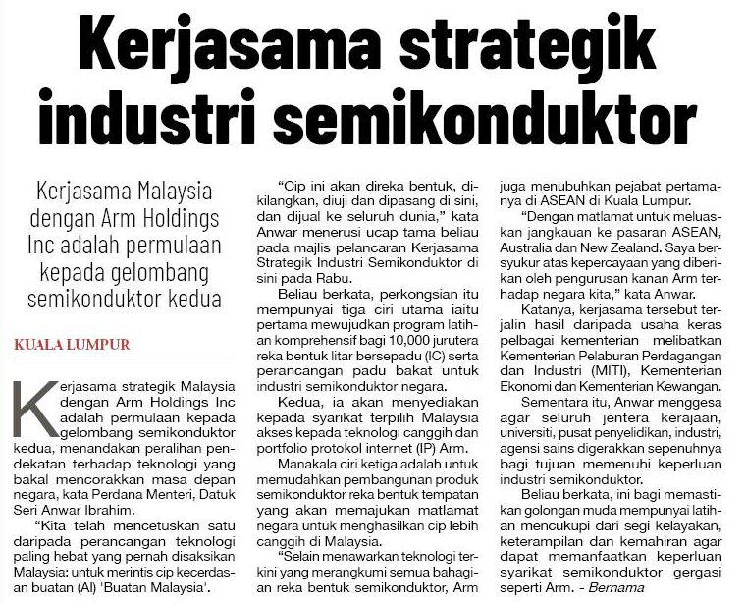
SINAR HARIAN
6 MAC 2025
SH|KERJASAMA STRATEGIK INDUSTRI SEMIKONDUKTOR|MS 28

Slide 3
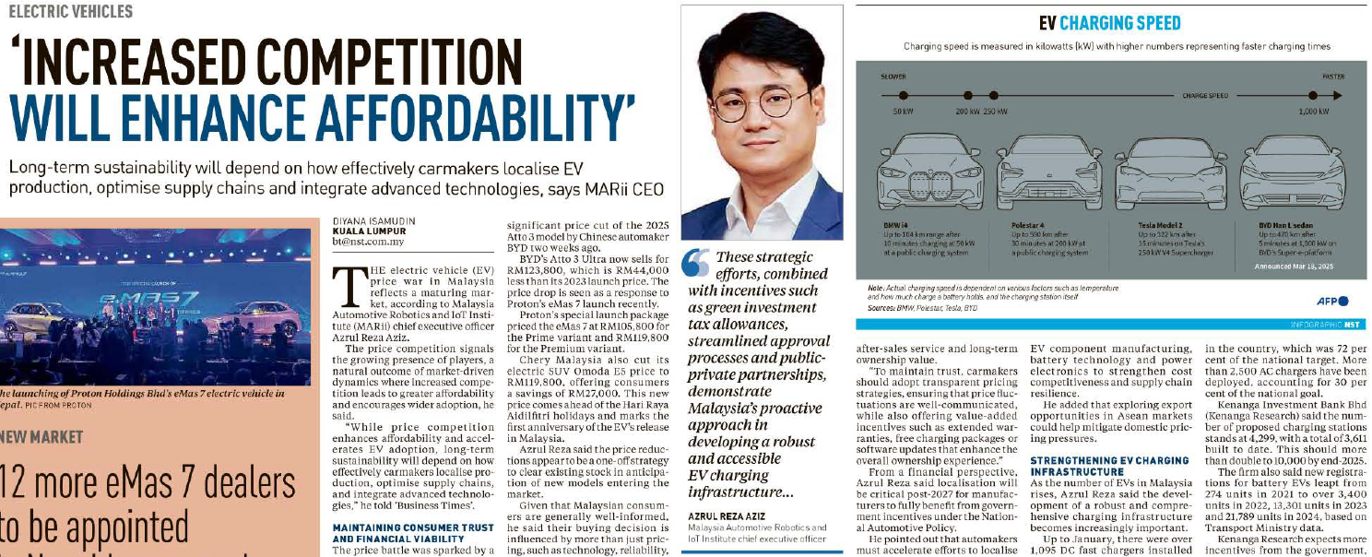
NEW STRAITS TIMES
24 MAC 2025
NST|’ INCREASED COMPETITION WILL ENHANCE AFFORDABILITY’|MS 4

Slide 4
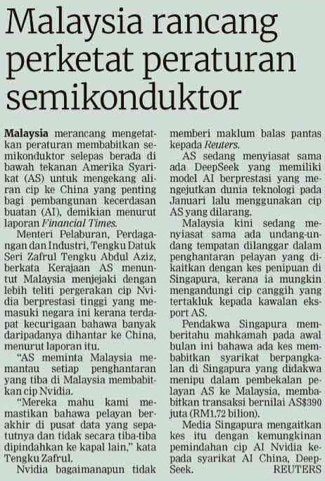
BERITA HARIAN
25 MAC 2025
BH|MALAYSIA RANCANG PERKETAT PERATURAN SEMIKONDUKTOR|MS 23

Slide 5
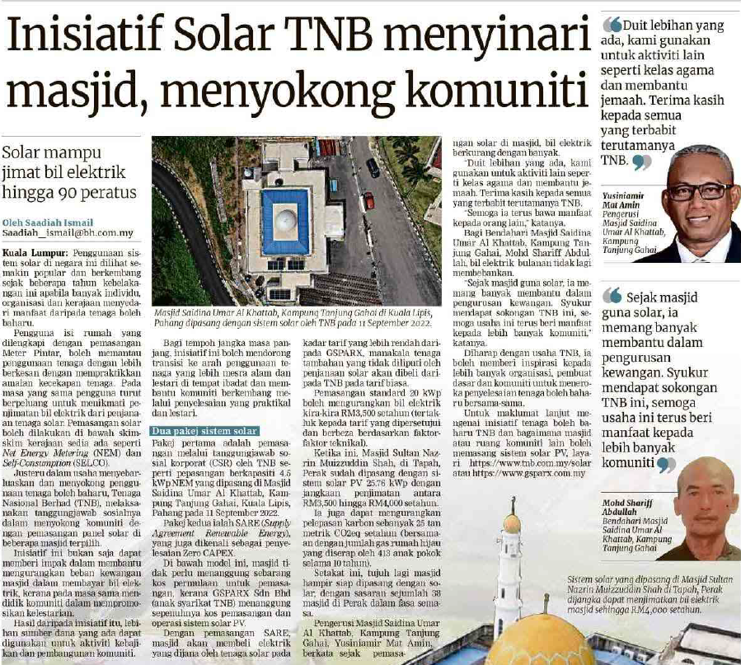
BERITA HARIAN
25 MAC 2025
BH|INISIATIF SOLAR TNB MENYINARI MASJID, MENYOKONG KOMUNITI|MS 7

Slide 6
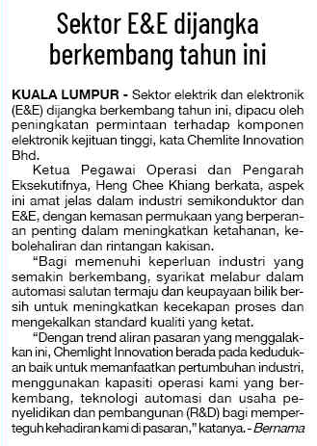
SINAR HARIAN
27 MAC 2025
SH|SEKTOR E&E DIJANGKA BERKEMBANG TAHUN INI| MS 28

